Slide 1


Slide 2
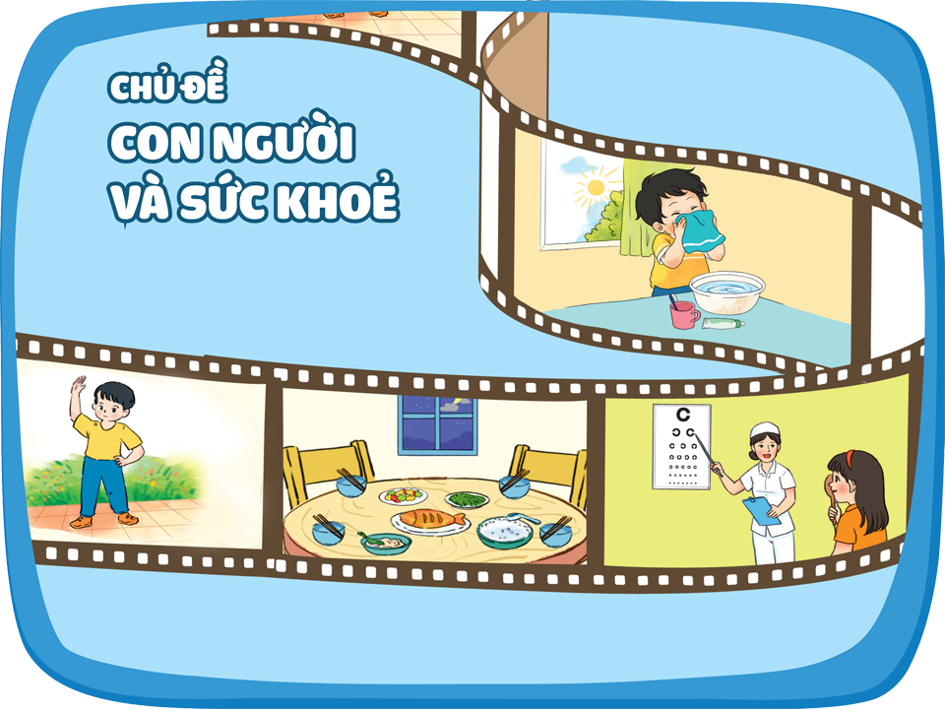

Slide 3


Slide 4

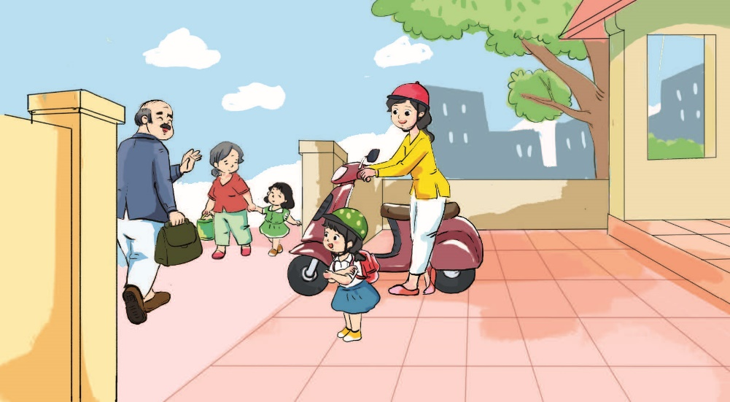
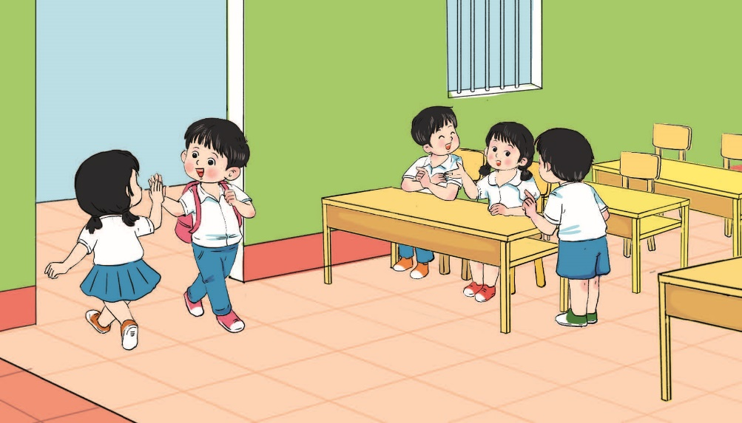
Hôm nay bạn đã gặp những ai?
Bạn cảm thấy vui vẻ hay khó chịu khi gặp họ?
1
2
Notes:
Slide 4:
-Xuất hiện 4 hình ảnh con vật
-Dòng chữ xuất hiện → Sửa: Chỉ xuất hiện dòng chữ thứ nhất. Dòng chữ thứ 2 “Click” sau khi hiệu ứng nổi từng con vật.
Hoạt động 1. Bạn nào nói cho cô biết: những hình ảnh con vật nào dưới đây?
- Tự động chạy hình rồi đến chữ
- Chờ HS suy nghĩ
Hiệu ứng nổi rõ từng con vật. → Click để xh dòng chữ thứ 2
-À các bạn đã biết, đây là con cá vàng, đây là con kiến, đây là con chim bồ câu, đây là con ngựa.
- Nào bây giờ chúng mình hãy quan sát từng con vật, và nói tên các bộ phận của chúng
(Chú ý: Click 1 con vật đầu, các con vật sau cách nhau 3 giây. Chờ HS quan sát)

Slide 5

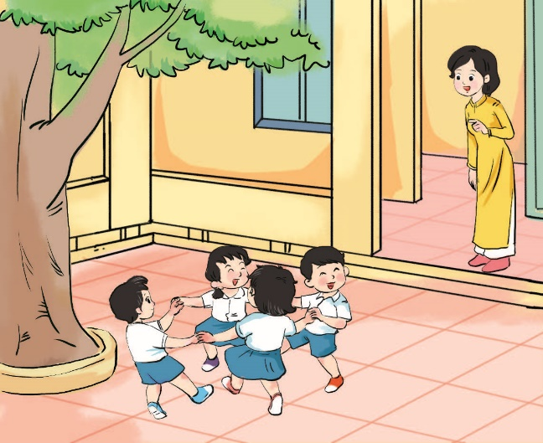
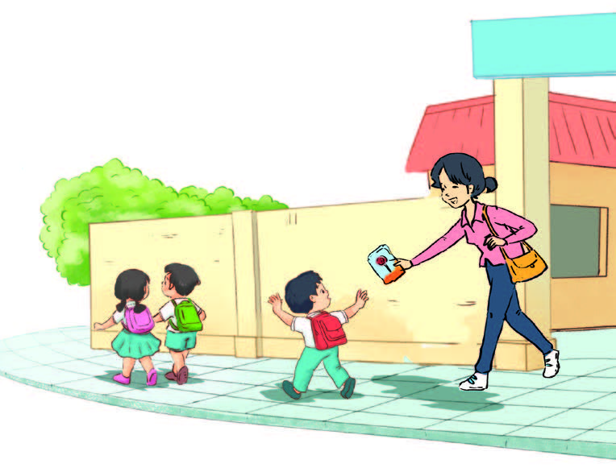
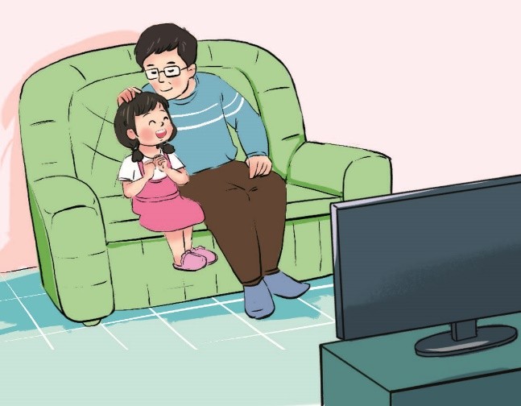
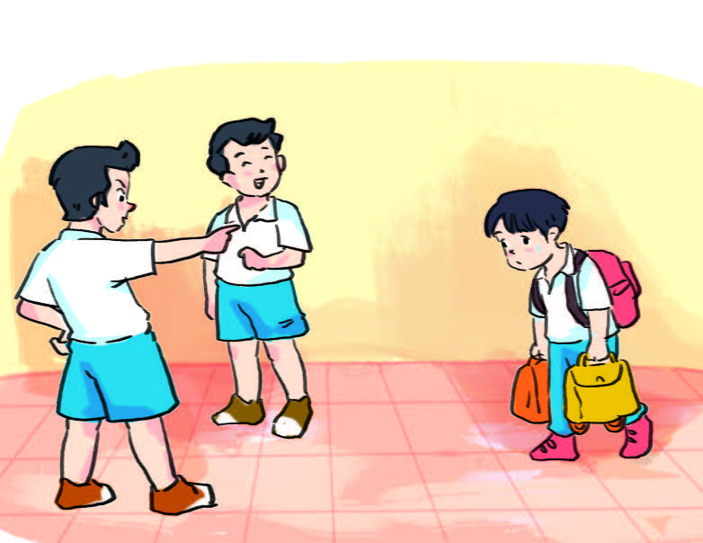
Quan sát và trả lời:
Tình huống nào có thể không an toàn với các bạn?
Cần làm gì khi gặp tình huống đó?
Lại đây, cô cho quà.
Không ạ! Cháu phải hỏi bố mẹ đã.
3
4
Không được
làm rơi cặp của ta.
Con yêu bố!
5
6
Notes:
Slide 4:
-Xuất hiện 4 hình ảnh con vật
-Dòng chữ xuất hiện → Sửa: Chỉ xuất hiện dòng chữ thứ nhất. Dòng chữ thứ 2 “Click” sau khi hiệu ứng nổi từng con vật.
Hoạt động 1. Bạn nào nói cho cô biết: những hình ảnh con vật nào dưới đây?
- Tự động chạy hình rồi đến chữ
- Chờ HS suy nghĩ
Hiệu ứng nổi rõ từng con vật. → Click để xh dòng chữ thứ 2
-À các bạn đã biết, đây là con cá vàng, đây là con kiến, đây là con chim bồ câu, đây là con ngựa.
- Nào bây giờ chúng mình hãy quan sát từng con vật, và nói tên các bộ phận của chúng
(Chú ý: Click 1 con vật đầu, các con vật sau cách nhau 3 giây. Chờ HS quan sát)

Slide 6
Quan sát và trả lời:
Tình huống nào có thể không an toàn với các bạn?
Cần làm gì khi gặp tình huống đó?
3
Notes:
Slide 4:
-Xuất hiện 4 hình ảnh con vật
-Dòng chữ xuất hiện → Sửa: Chỉ xuất hiện dòng chữ thứ nhất. Dòng chữ thứ 2 “Click” sau khi hiệu ứng nổi từng con vật.
Hoạt động 1. Bạn nào nói cho cô biết: những hình ảnh con vật nào dưới đây?
- Tự động chạy hình rồi đến chữ
- Chờ HS suy nghĩ
Hiệu ứng nổi rõ từng con vật. → Click để xh dòng chữ thứ 2
-À các bạn đã biết, đây là con cá vàng, đây là con kiến, đây là con chim bồ câu, đây là con ngựa.
- Nào bây giờ chúng mình hãy quan sát từng con vật, và nói tên các bộ phận của chúng
(Chú ý: Click 1 con vật đầu, các con vật sau cách nhau 3 giây. Chờ HS quan sát)

Slide 7
Quan sát và trả lời:
Tình huống nào có thể không an toàn với các bạn?
Cần làm gì khi gặp tình huống đó?
Lại đây, cô cho quà.
Không ạ! Cháu phải hỏi bố mẹ đã.
4
Notes:
Slide 4:
-Xuất hiện 4 hình ảnh con vật
-Dòng chữ xuất hiện → Sửa: Chỉ xuất hiện dòng chữ thứ nhất. Dòng chữ thứ 2 “Click” sau khi hiệu ứng nổi từng con vật.
Hoạt động 1. Bạn nào nói cho cô biết: những hình ảnh con vật nào dưới đây?
- Tự động chạy hình rồi đến chữ
- Chờ HS suy nghĩ
Hiệu ứng nổi rõ từng con vật. → Click để xh dòng chữ thứ 2
-À các bạn đã biết, đây là con cá vàng, đây là con kiến, đây là con chim bồ câu, đây là con ngựa.
- Nào bây giờ chúng mình hãy quan sát từng con vật, và nói tên các bộ phận của chúng
(Chú ý: Click 1 con vật đầu, các con vật sau cách nhau 3 giây. Chờ HS quan sát)

Slide 8
Quan sát và trả lời:
Tình huống nào có thể không an toàn với các bạn?
Cần làm gì khi gặp tình huống đó?
Con yêu bố!
5
Notes:
Slide 4:
-Xuất hiện 4 hình ảnh con vật
-Dòng chữ xuất hiện → Sửa: Chỉ xuất hiện dòng chữ thứ nhất. Dòng chữ thứ 2 “Click” sau khi hiệu ứng nổi từng con vật.
Hoạt động 1. Bạn nào nói cho cô biết: những hình ảnh con vật nào dưới đây?
- Tự động chạy hình rồi đến chữ
- Chờ HS suy nghĩ
Hiệu ứng nổi rõ từng con vật. → Click để xh dòng chữ thứ 2
-À các bạn đã biết, đây là con cá vàng, đây là con kiến, đây là con chim bồ câu, đây là con ngựa.
- Nào bây giờ chúng mình hãy quan sát từng con vật, và nói tên các bộ phận của chúng
(Chú ý: Click 1 con vật đầu, các con vật sau cách nhau 3 giây. Chờ HS quan sát)

Slide 9
Quan sát và trả lời:
Tình huống nào có thể không an toàn với các bạn?
Cần làm gì khi gặp tình huống đó?
Không được
làm rơi cặp của ta.
6
Notes:
Slide 4:
-Xuất hiện 4 hình ảnh con vật
-Dòng chữ xuất hiện → Sửa: Chỉ xuất hiện dòng chữ thứ nhất. Dòng chữ thứ 2 “Click” sau khi hiệu ứng nổi từng con vật.
Hoạt động 1. Bạn nào nói cho cô biết: những hình ảnh con vật nào dưới đây?
- Tự động chạy hình rồi đến chữ
- Chờ HS suy nghĩ
Hiệu ứng nổi rõ từng con vật. → Click để xh dòng chữ thứ 2
-À các bạn đã biết, đây là con cá vàng, đây là con kiến, đây là con chim bồ câu, đây là con ngựa.
- Nào bây giờ chúng mình hãy quan sát từng con vật, và nói tên các bộ phận của chúng
(Chú ý: Click 1 con vật đầu, các con vật sau cách nhau 3 giây. Chờ HS quan sát)

Slide 10
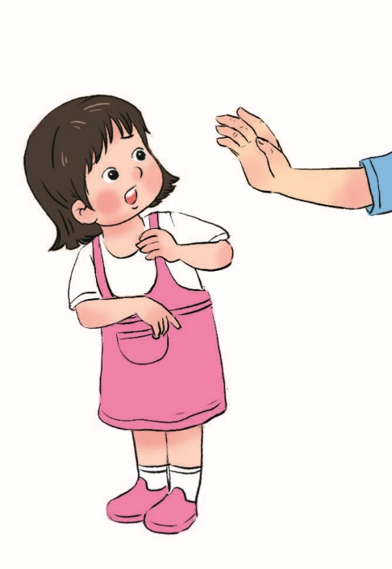
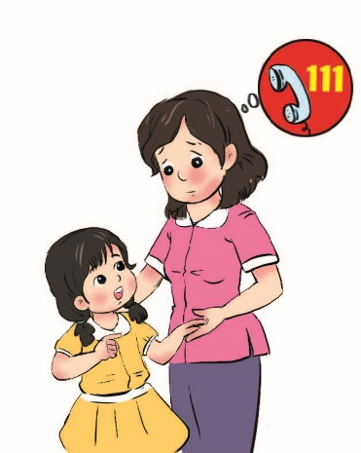
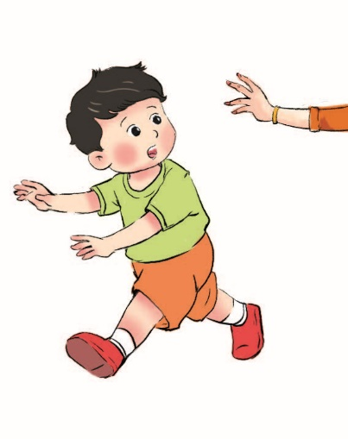
Để bảo vệ cơ thể, giữ an toàn cho bản thân, bạn cần:
Không được chạm vào người cháu.
Mẹ ơi, con sợ.
Cương quyết nói
“Không” với người lạ.
Bỏ chạy, thoát khỏi
tình huống nguy hiểm.
Kể lại với
người lớn tin cậy.
Notes:
Slide 4:
-Xuất hiện 4 hình ảnh con vật
-Dòng chữ xuất hiện → Sửa: Chỉ xuất hiện dòng chữ thứ nhất. Dòng chữ thứ 2 “Click” sau khi hiệu ứng nổi từng con vật.
Hoạt động 1. Bạn nào nói cho cô biết: những hình ảnh con vật nào dưới đây?
- Tự động chạy hình rồi đến chữ
- Chờ HS suy nghĩ
Hiệu ứng nổi rõ từng con vật. → Click để xh dòng chữ thứ 2
-À các bạn đã biết, đây là con cá vàng, đây là con kiến, đây là con chim bồ câu, đây là con ngựa.
- Nào bây giờ chúng mình hãy quan sát từng con vật, và nói tên các bộ phận của chúng
(Chú ý: Click 1 con vật đầu, các con vật sau cách nhau 3 giây. Chờ HS quan sát)

Slide 11

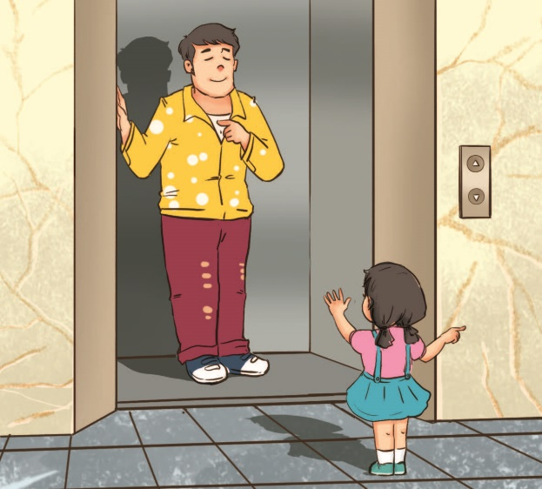
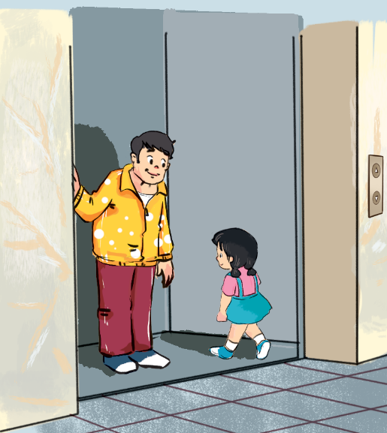
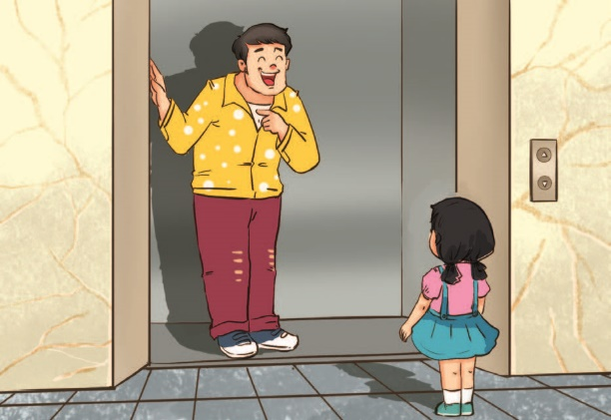
Thực hành xử lý các tình huống.
Bạn nên chọn phương án a hay b khi gặp tình huống sau? Vì sao?
Vào nhanh đi cháu!
7
Dạ! Cháu đang chờ mẹ.
a
b
Notes:
Slide 4:
-Xuất hiện 4 hình ảnh con vật
-Dòng chữ xuất hiện → Sửa: Chỉ xuất hiện dòng chữ thứ nhất. Dòng chữ thứ 2 “Click” sau khi hiệu ứng nổi từng con vật.
Hoạt động 1. Bạn nào nói cho cô biết: những hình ảnh con vật nào dưới đây?
- Tự động chạy hình rồi đến chữ
- Chờ HS suy nghĩ
Hiệu ứng nổi rõ từng con vật. → Click để xh dòng chữ thứ 2
-À các bạn đã biết, đây là con cá vàng, đây là con kiến, đây là con chim bồ câu, đây là con ngựa.
- Nào bây giờ chúng mình hãy quan sát từng con vật, và nói tên các bộ phận của chúng
(Chú ý: Click 1 con vật đầu, các con vật sau cách nhau 3 giây. Chờ HS quan sát)

Slide 12
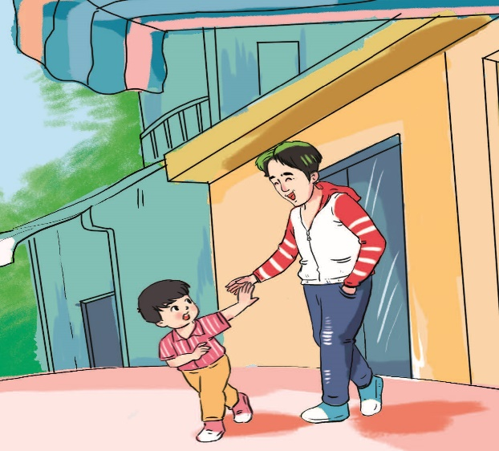

Thực hành xử lý các tình huống.
Bạn sẽ làm gì khi gặp tình huống sau?
Đi chơi với chú.
Không cho người khác
tự ý chạm vào cơ thể mình
và cũng không tự ý
chạm vào người khác.
8
Nói “Không”, lùi xa và cố gắng thoát khỏi anh ta.
Notes:
Slide 4:
-Xuất hiện 4 hình ảnh con vật
-Dòng chữ xuất hiện → Sửa: Chỉ xuất hiện dòng chữ thứ nhất. Dòng chữ thứ 2 “Click” sau khi hiệu ứng nổi từng con vật.
Hoạt động 1. Bạn nào nói cho cô biết: những hình ảnh con vật nào dưới đây?
- Tự động chạy hình rồi đến chữ
- Chờ HS suy nghĩ
Hiệu ứng nổi rõ từng con vật. → Click để xh dòng chữ thứ 2
-À các bạn đã biết, đây là con cá vàng, đây là con kiến, đây là con chim bồ câu, đây là con ngựa.
- Nào bây giờ chúng mình hãy quan sát từng con vật, và nói tên các bộ phận của chúng
(Chú ý: Click 1 con vật đầu, các con vật sau cách nhau 3 giây. Chờ HS quan sát)

Slide 13


